Slide 1

ANGULAR
Fadilou Sy
SONATEL ACADEMY
CONCEPTS DE BASE DE LA PROGRAMMATION ORIENTEE OBJET

Slide 2
PLAN:
❖ Formulaires avancés ReactiveFormsModule
❖ Angular Material
❖ Créer un Module Angular réutilisable
ANGULAR

Slide 3
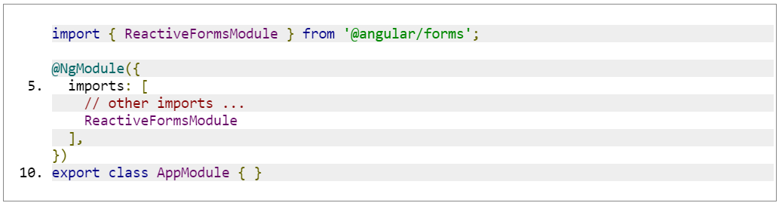
❖ Formulaires avancés : ReactiveFormsModule
Étape 1 : Enregistrement du module de formulaires réactifs
ANGULAR

Slide 4
❖ Formulaires avancés : ReactiveFormsModule
ANGULAR

Slide 5
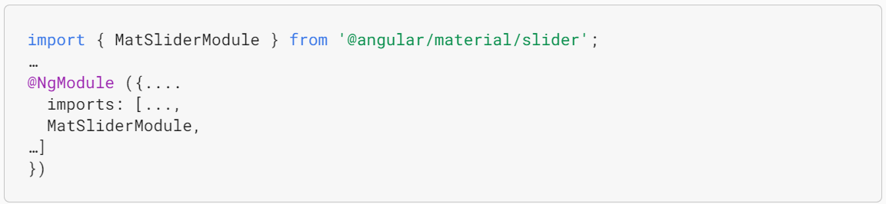
❖ Angular Material
Install Angular Material
Import les composant que nous souhaitons utiliser
ANGULAR

Slide 6
❖ Créer un Module Angular réutilisable
Il est toujours recommandé de créer un fichier de module séparé pour importer des composants de Angular Material, cela rend votre code plus lisible.
Accédez au dossier src/app et creez le fichier angular-material.module.ts et
ANGULAR

Slide 7
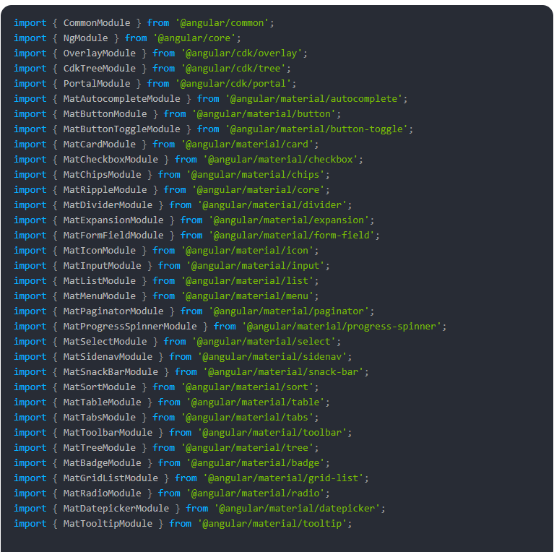
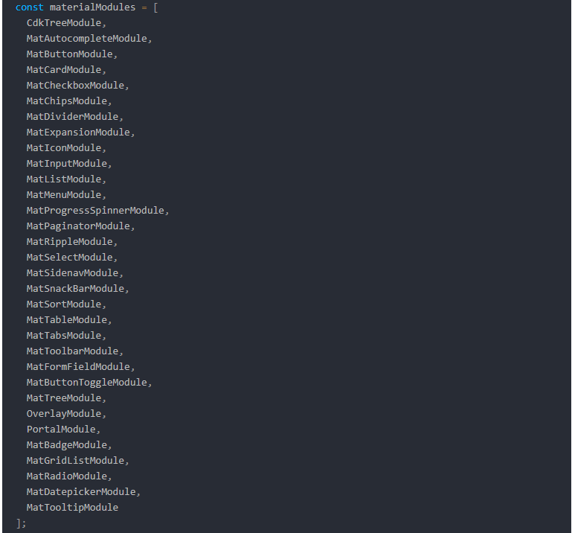
❖ Créer un Module Angular réutilisable
ANGULAR

Slide 8
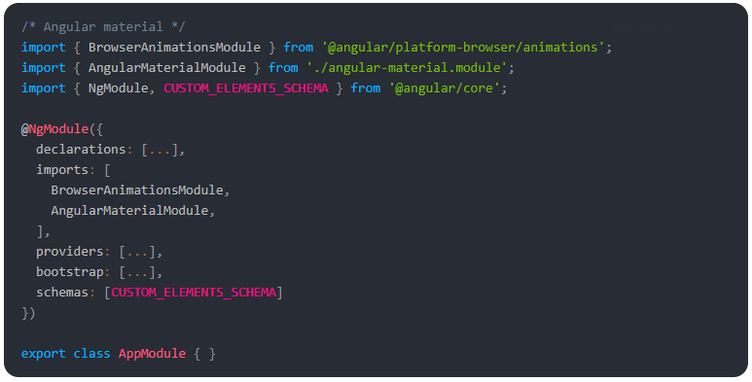
❖ Créer un Module Angular réutilisable
Ensuite, importez et enregistrez les modules AngularMaterialModule, CUSTOM_ELEMENTS_SCHEMA et BrowserAnimationsModule dans app.module.ts:
ANGULAR

Slide 9
❖ Formulaires avancés : ReactiveFormsModule
ANGULAR

Slide 10
❖ Formulaires avancés : ReactiveFormsModule
ANGULAR

Slide 11

ANGULAR
ANGULAR

